Slide 1



滑動螢幕以解鎖

Slide 2





第18章
誘因
Lungteng 什麼誘因會改變個人行為 ?
滑動螢幕以解鎖

Slide 3
殿下萬萬稅
（需有網路環境）
＃影片名稱：【殿下萬萬稅】HD高畫質中文電影預告(01:30)
＃影片來源：觸電網 - 電影情報入口網

Slide 4


【殿下萬萬稅】
本片改編自德川幕府時代的真實故事。仙台藩因官庫匱乏，向人民苛以重稅，「吉岡宿」村落每晚都有村民為了躲債，攜家帶眷連夜脫逃，村民苦不堪言。

Slide 5
直到一位智者想出絕妙計畫：把1千兩 （約現在的3億日幣） 借給藩主，再將收到的利息，當成稅金「零倍奉還」—說穿了就是想逃稅！村民們冒著被砍頭的風險也要執行計畫，但窮得只剩下勇氣的他們，要如何籌出3億元呢？

Slide 6

申請助學貨款，跟向私人借款有何區別？

Slide 7
該用棍子還是胡蘿蔔？
國人喜歡喝飲料，珍珠奶茶、咖啡與紅茶等，每年約消耗15億個一次用飲料杯。環保署公告「一次用外帶飲料杯源頭減量及回收獎勵金實施方式」，業者對自備杯子的消費者應提供折折優惠等經濟誘因，鼓勵民眾自備飲料標，並改善環保問題。

Slide 8

p.154 壹、價格與需求的關係
第壹節 價格與需求的關係
安安很想購買一隻新款iPhone手機，他會考量手中有多少錢及價格多寡，再決定是否購買，這是有效的需求。

Slide 9
p.154 壹、價格與需求的關係
需求
指在一定時間內，消費者對某一特定財貨，在各種可能的價格下，所願意且有能力購買的最大數量，此一價格與購買量之間的關係稱為「需求」。

Slide 10
p.154 壹、價格與需求的關係
需求法則
指在其他因素（例如季節、消費者所得）不變的情況下，需求量與價格呈反向關係，即商品的價格上漲時，需求量會減少；反之，價格下跌時，需求量會增加。但若是珠寶鑽石、古董名畫等炫耀財，其需求與價格會成正向關係，因為常是身分地位的象徵。

Slide 11
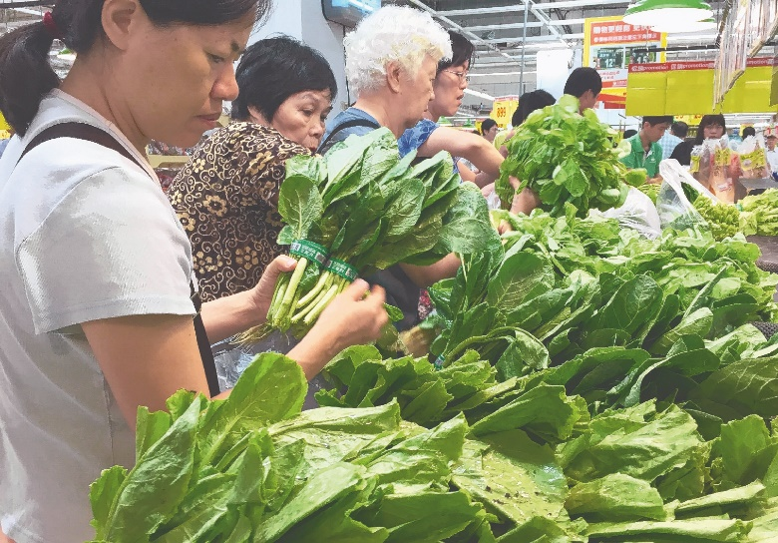
p.154
安安在公民課學到了需求法則，回家後卻聽媽媽說：「有些商品價格上漲後，需求量反而增加。」媽媽指的是哪些商品？為什麼會這樣？

Slide 12
p.155
答
奢侈品的價格愈高漲，消費者的需求量反而會增加，例如：鑽石、珠寶、陳年好酒與大師名畫等。所以，炫耀財的需求與價格成正向關係，因為能滿足人類的虛榮心，是財富與地位的炫耀。

Slide 13

p.154 壹、價格與需求的關係
價格機能
亞當斯密主張價格是操縱市場交易的一隻看不見的手，政府不用干涉，價格機能就可使市場穩定。

Slide 14
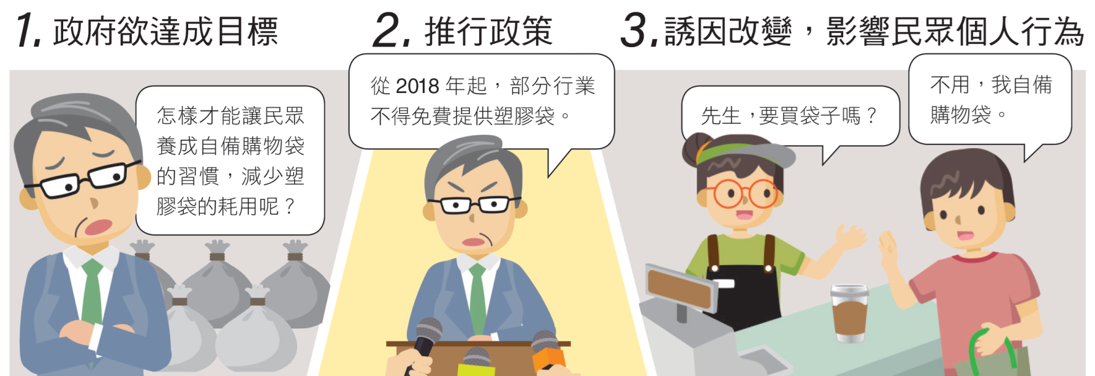
p.155 貳、政府改變誘因影響個人行為
第貳節 政府改變誘因影響個人行為

Slide 15
p.155 貳、政府改變誘因影響個人行為
STEP 1 政府欲達成目標
例如：
政府察覺並欲解決社會問題，而訂定的目標。
房價過高、塑膠垃圾造成環境汙染。

Slide 16
p.155 貳、政府改變誘因影響個人行為
STEP 2 推行政策
研擬可解決問題的政策。
例如：減少環境汙染、減少塑膠垃圾、抑制高房價。

Slide 17
p.155 貳、政府改變誘因影響個人行為
政府電動機車補助遞減
＃影片名稱：政府電動機車補助遞減 年底買氣增(01:13)
＃影片來源：TVBS

Slide 18
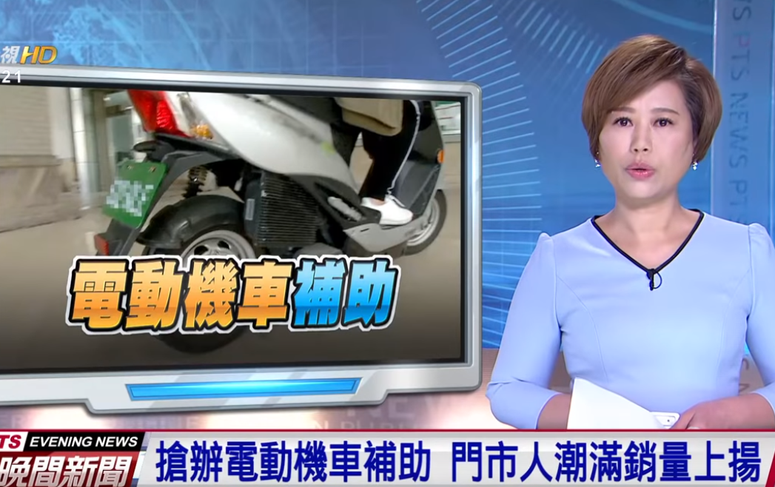
p.155 貳、政府改變誘因影響個人行為
搶辦電動機車補助
門市人潮滿銷量上揚

Slide 19
p.155 貳、政府改變誘因影響個人行為
STEP 3 誘因改變，影響民眾個人行為
政策的誘因，將促使民眾改變個人行為，以達成政府解決社會問題的目標。
例如：民眾因此減少塑膠袋用量。

Slide 20
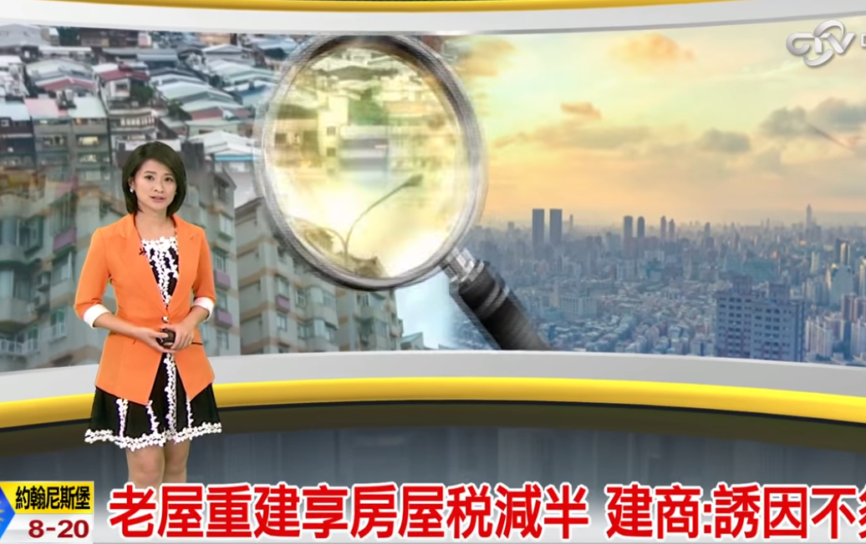
p.155 貳、政府改變誘因影響個人行為
老屋重建享房屋稅減半
建商：誘因不夠

Slide 21
p.155 貳、政府改變誘因影響個人行為
回收空杯獎勵金
＃影片名稱：回收空杯獎勵金 環保局擬全面要求實施(02:06)
＃影片來源：民視新聞

Slide 22
p.155 貳、政府改變誘因影響個人行為
誘因改變會影響個人行為
藉由需求原則，政府可以經由價格改變的誘因來改變個人的行為。
財政部為了減少逃漏稅，就提高統一發票兌獎金額，讓民眾增加向商家索取統一發票的誘因。

Slide 23
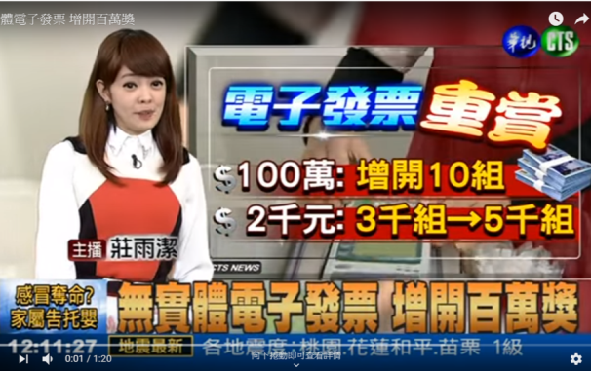
p.155 貳、政府改變誘因影響個人行為
無實體電子發票
增開百萬獎

Slide 24
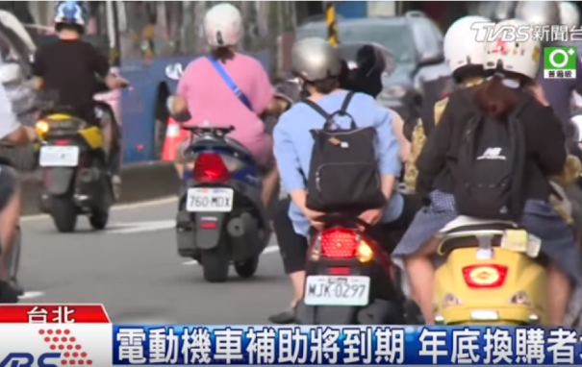
p.155 貳、政府改變誘因影響個人行為
政府電動機車補助遞減
年底買氣增

Slide 25
正興街推舉手做環保
＃影片名稱：玻璃杯外帶茶飲正夯 正興街推舉手做環保(01:31)
＃影片來源：TVBS

Slide 26
p.155 貳、政府改變誘因影響個人行為
好貴的飯局
自西元2000年開始，股神巴菲特透過網路拍賣的方式，為格來得基金會募款，以底價2萬5千美元起拍，得標者可獲得與巴菲特共進晚餐的機會。歷年來金額大都超過百萬美金。請問為什麼大家想跟巴菲特共進晚餐，誘因何在？

Slide 27
p.155 貳、政府改變誘因影響個人行為
好貴的飯局
參考答案：股神巴菲特的投資眼光準確，與他共進晚餐可聽到珍貴的商業機密。2007年的得標者斯皮爾（Guy Spier）和帕布萊Mohnish Pabrai）曾說他們從股神身上學到以下３件事，終身受用無窮。

Slide 28
p.155 貳、政府改變誘因影響個人行為
好貴的飯局
一、真誠對待每件事，這是巴菲特最想聘用的員工的特質。二、學習說「不」，巴菲特認為，非常成功人士，會拒絕大部分的事情，思考自己需要什麼。三、做自己喜歡的事，巴菲特鼓勵年輕人尋找自己所愛的工作。

Slide 29
亞當斯密主張下列何者是一隻看不見的手，操縱市場交易？
（A）供給（B）需求（C）價格（D）政府
（Ａ）
（Ｂ）
（Ｃ）
（Ｄ）

Slide 30

亞當斯密主張下列何者是一隻看不見的手，操縱市場交易？
（A）供給（B）需求（C）價格（D）政府
（A）
答錯囉！再答一次吧

Slide 31
亞當斯密主張下列何者是一隻看不見的手，操縱市場交易？
（A）供給（B）需求（C）價格（D）政府
（B）
答錯囉！再答一次吧

Slide 32
亞當斯密主張下列何者是一隻看不見的手，操縱市場交易？
（A）供給（B）需求（C）價格（D）政府
（C）
你答對囉！前往下一題吧

Slide 33
亞當斯密主張下列何者是一隻看不見的手，操縱市場交易？
（A）供給（B）需求（C）價格（D）政府
（D）
答錯囉！再答一次吧

Slide 34
下列何者最有可能違反需求原則，價格愈高漲，需求量反而會增加？
（A）民生用品 （B）農產品
（C）工業原料 （D）奢侈品
（Ａ）
（Ｂ）
（Ｃ）
（Ｄ）

Slide 35
下列何者最有可能違反需求原則，價格愈高漲，需求量反而會增加？
（A）民生用品 （B）農產品
（C）工業原料 （D）奢侈品
（A）
答錯囉！再答一次吧

Slide 36
下列何者最有可能違反需求原則，價格愈高漲，需求量反而會增加？
（A）民生用品 （B）農產品
（C）工業原料 （D）奢侈品
（B）
答錯囉！再答一次吧

Slide 37
下列何者最有可能違反需求原則，價格愈高漲，需求量反而會增加？
（A）民生用品 （B）農產品
（C）工業原料 （D）奢侈品
（Ｃ）
答錯囉！再答一次吧

Slide 38
下列何者最有可能違反需求原則，價格愈高漲，需求量反而會增加？
（A）民生用品 （B）農產品
（C）工業原料 （D）奢侈品
（Ｄ）
你答對囉~得到知識王勳章一枚

